Slide 1

CALCULADORA DEL ÍNDICE HHI PARA EL ANÁLISIS DE OPERACIONES DE CONCENTRACIÓN
Match Making
Felipe Carvajal Argandoña
Derecho PUCV
3er Año

Slide 2
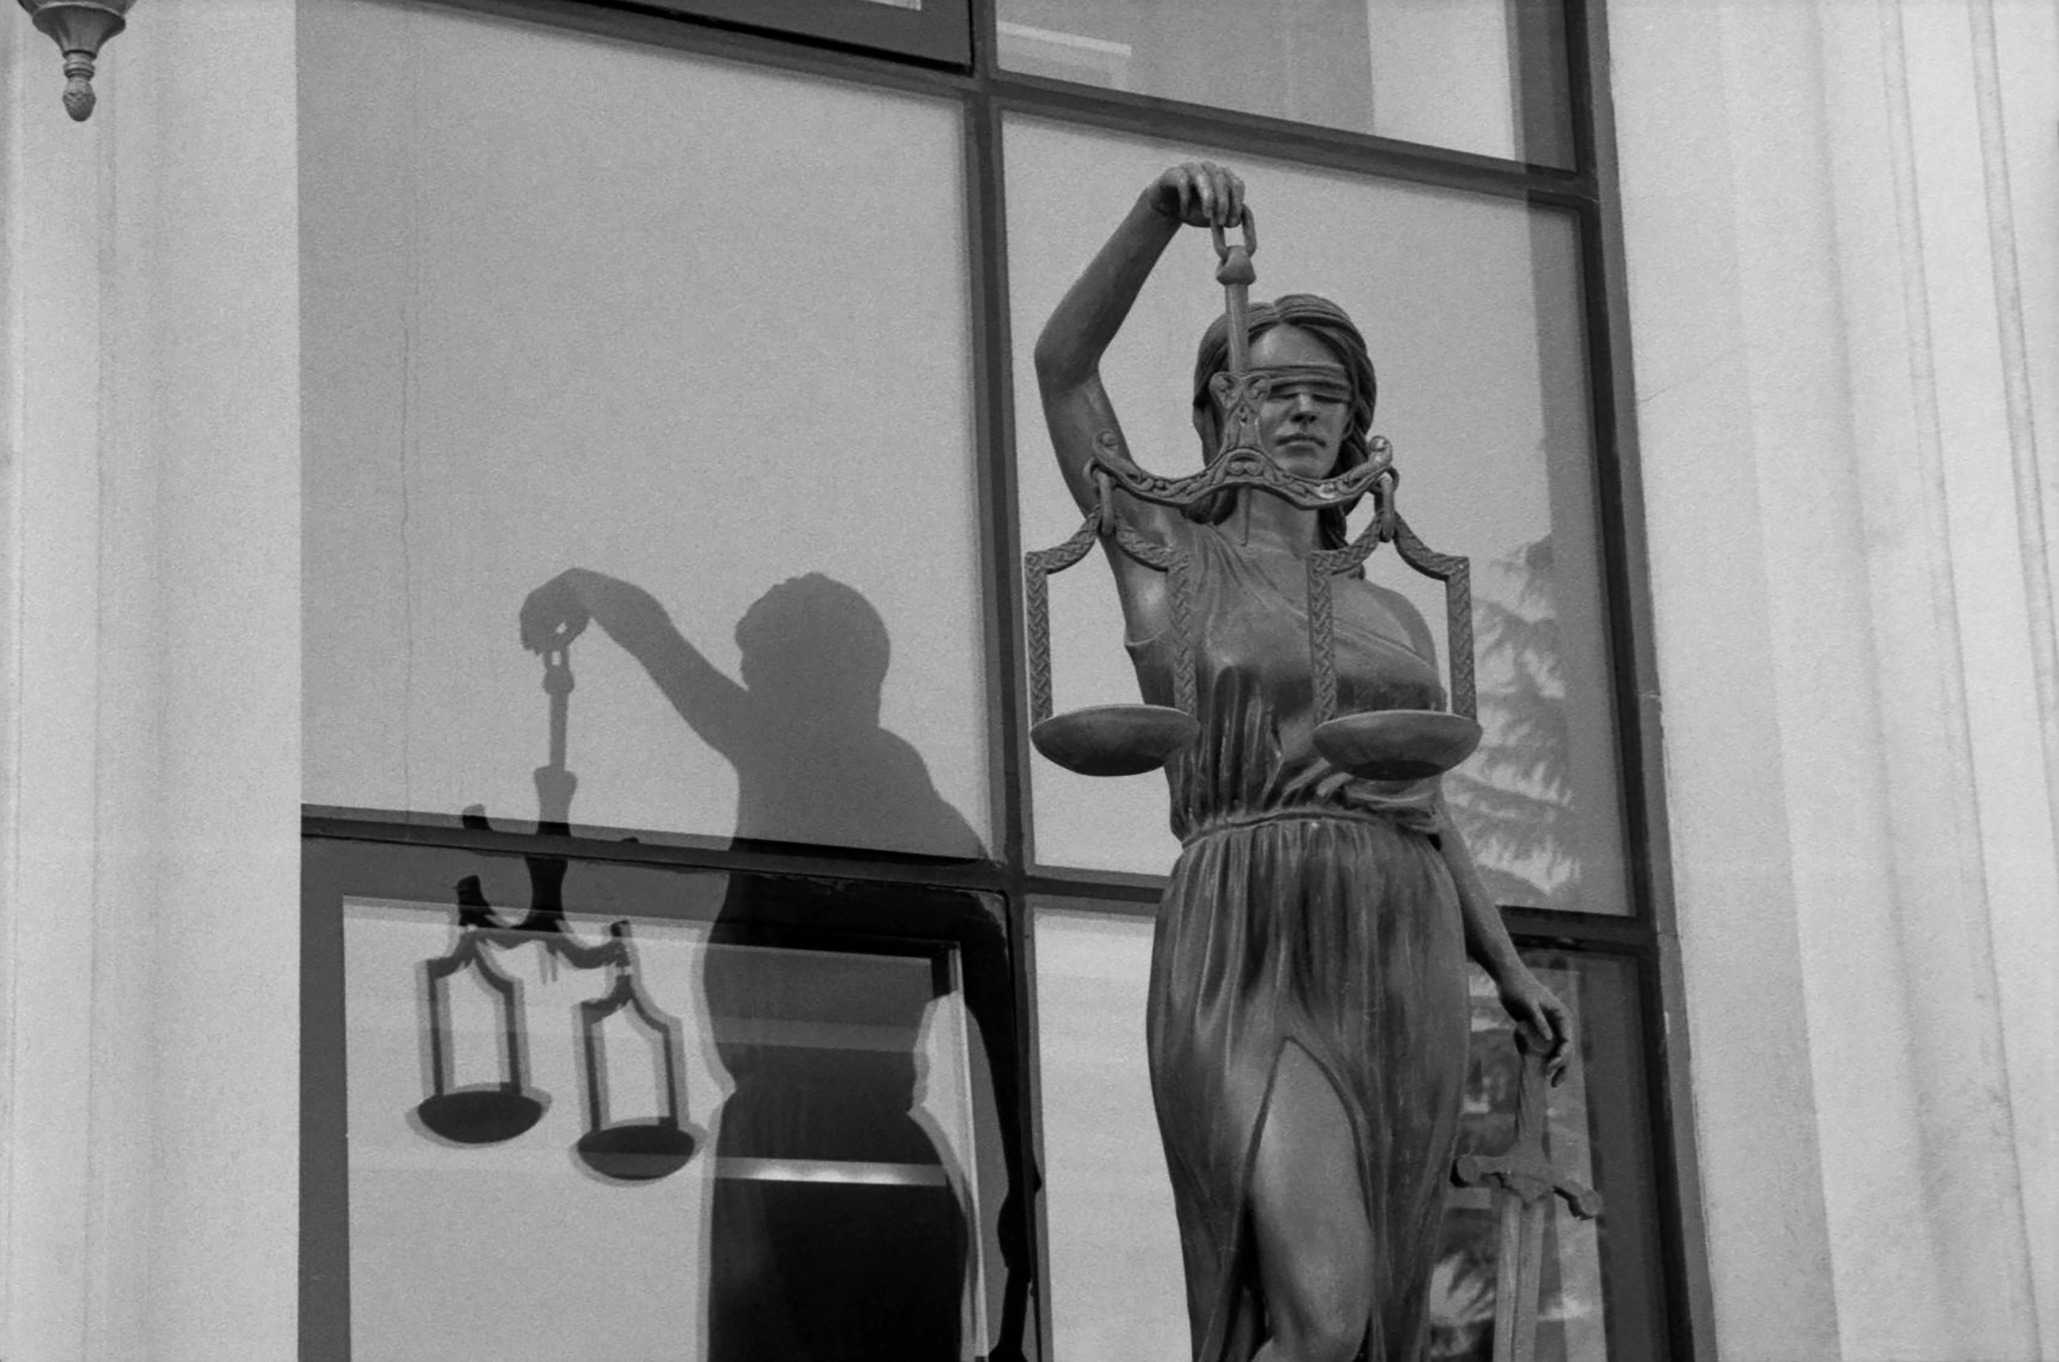
CONTEXTO
  El Decreto Ley Nº 211, modificado por el DFL 1 de 2004, es la norma rectora en materia de Libre Competencia, un bien jurídico fundamental para el orden público económico.
  Sin embargo, existen operaciones de concentración que vulneran dicho bien jurídico, como pueden ser las fusiones o los carteles, las cuales si superan ciertos umbrales de ventad deben ser notificadas a la FNE.
  El riesgo que se corre con ello es que la operación cree un actor con una posición dominante capaz de subir precios o bloquear competidores de forma unilateral.
  Para evaluar este riesgo de manera objetiva, la FNE utiliza el índice Herfindahl-Hirschman (HHI index).
¿De que
trata?

Slide 3

DIFICULTADES PARA EL DERECHO
  Las empresas entregan registros de ventas (ej. facturación anual por producto). Determinar el "tamaño del mercado" exige sumar miles de filas manualmente antes de siquiera calcular una cuota.
  Por cada empresa, el abogado debe calcular su porcentaje de participación, elevarlo al cuadrado y luego sumar la totalidad. Un error en un decimal invalida todo el análisis jurídico.
  Si la FNE objeta la definición del "mercado relevante" e incluye o excluye competidores, el abogado debe rehacer todo el cálculo matemático desde cero.
¿Y el
problema?

Slide 4

FASES DEL PROYECTO
Fase 2: Motor de Cálculo
Script que suma totales, calcula % de cuota (Market Share) y aplica la fórmula HHI.
Fase 1: Ingesta
Módulo para cargar archivos CSV (Excel) con datos de ventas por empresa.
Fase 3: Reglas FNE
Lógica que clasifica el HHI: <1500 (Bajo), 1500-2500 (Medio), >2500 (Alto).
¿Hay
solución?

Slide 5
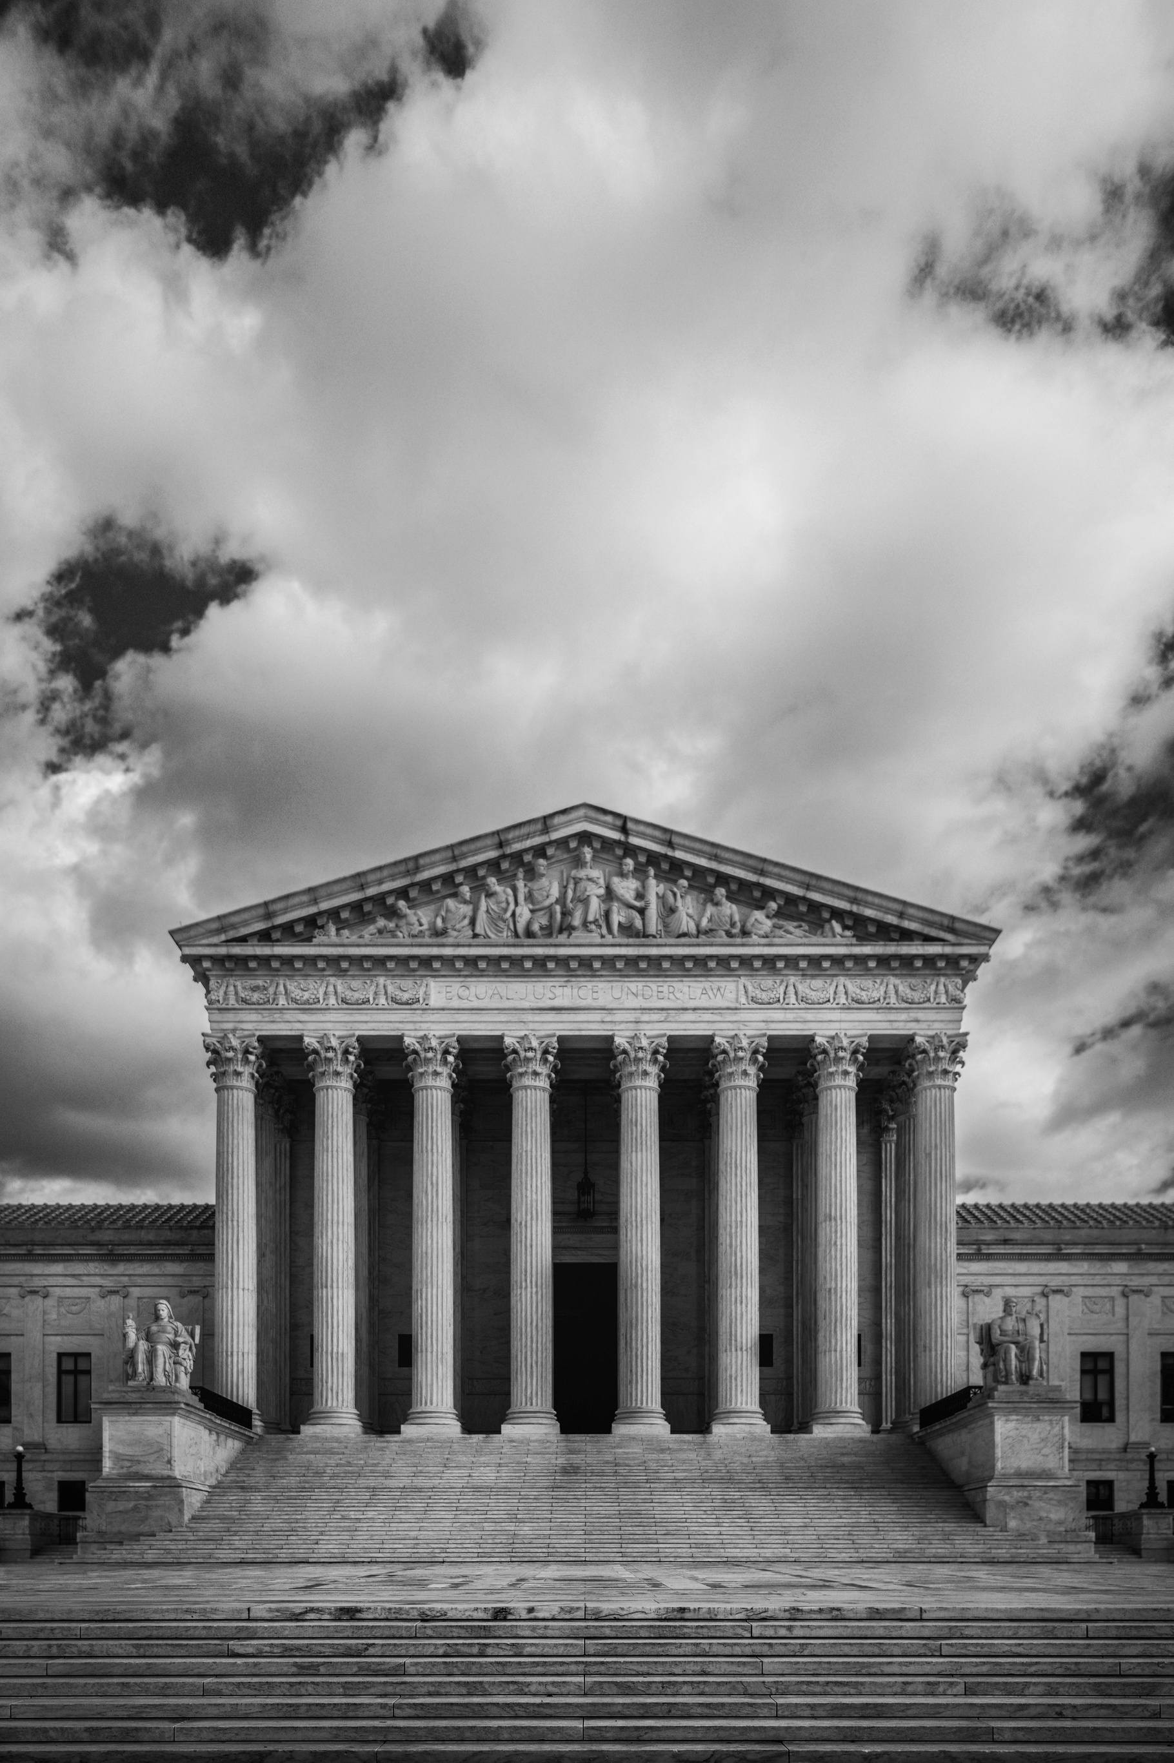
IMPACTO DE LA SOLUCIÓN
  La herramienta transformará horas de trabajo administrativo en segundos. Al cargar los datos, el sistema generará automáticamente un análisis visual.
  Esto permite al equipo legal enfocarse en la estrategia y la argumentación jurídica, y no en arrastrar fórmulas de Excel, garantizando precisión técnica frente a la FNE.
  El objetivo es aligerar la carga y aumentar la eficacia, en vistas de la garantía de la Libre Competencia.
¿En qué
impactará?

Slide 6
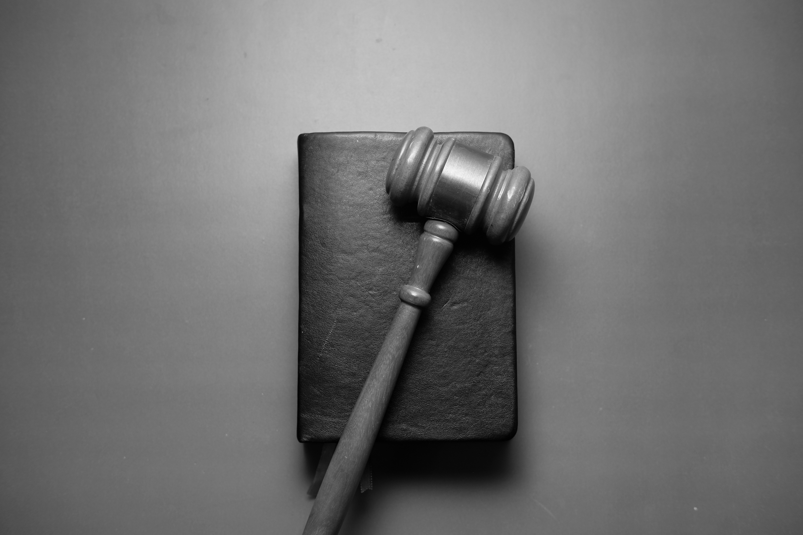
Muchas
gracias
MATCH MAKING
DERECHO + INGENIERÍA

